Slide 1
Занятие по рисованию в подготовительной группе
Тема «Салют Победы»
Подготовила воспитатель МБДОУ детский сад №393 Винокурова Татьяна Владимировна

Slide 2
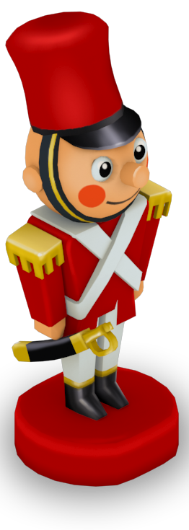
Тук-тук, ребята! Я здесь, на экране!
Здравствуйте, ребята, я Солдатик! Расскажите мне пожалуйста, ребята, когда мы можем наблюдать салют?
Ребята, 9 Мая очень светлый и радостный праздник для всех. 75 лет назад в этот день закончилась война с немецким фашизмом. Мы с благодарностью вспоминаем наших славных воинов-защитников, отстоявших мир в жестокой битве. Мы всегда будем помнить, какой ценой обрели наши люди этот мир.
Как вы, ребята думаете, что такое война?
Война – это голод, горе, смерть, зло.
Что вы знаете о Великой Отечественной Войне?

Slide 3
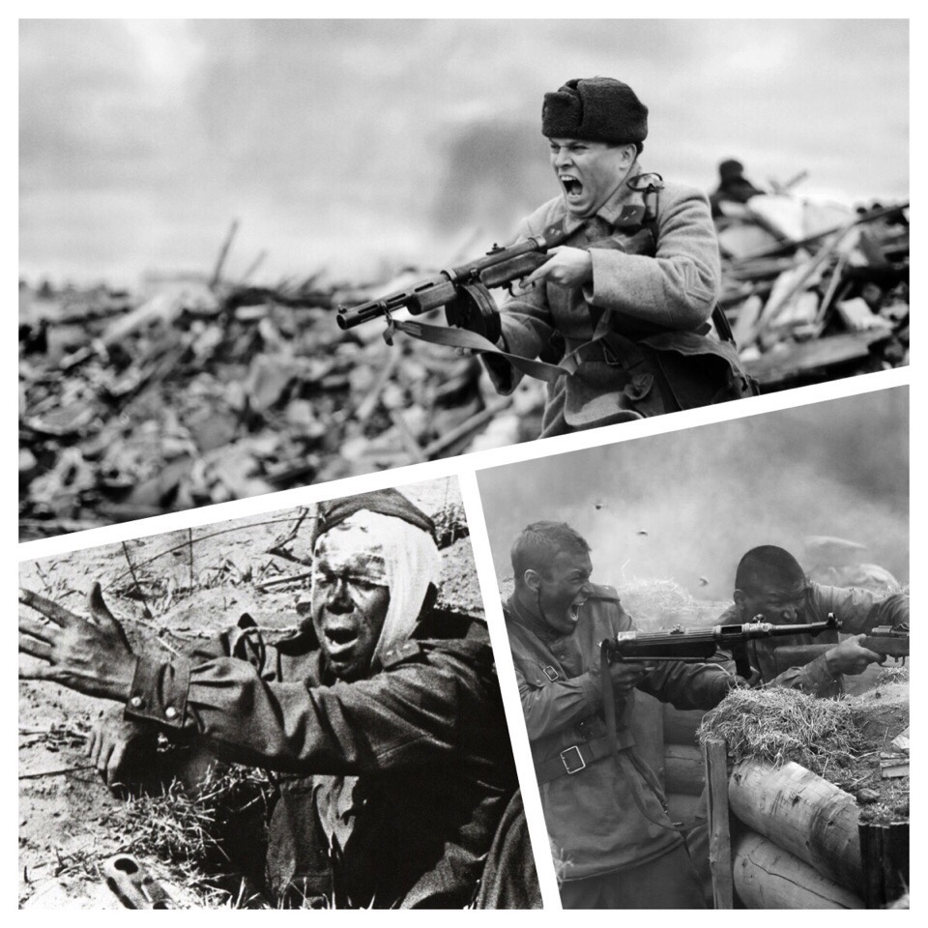
Война длилась почти четыре года, погибло очень много людей, на защиту своей Родины поднялись все: и дети, и женщины, и старики.

Slide 4
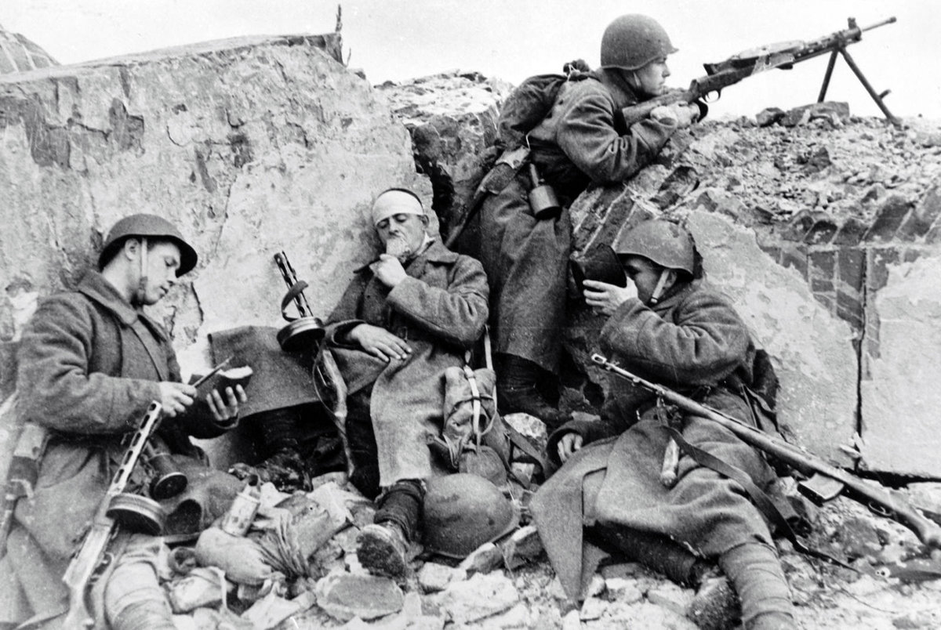
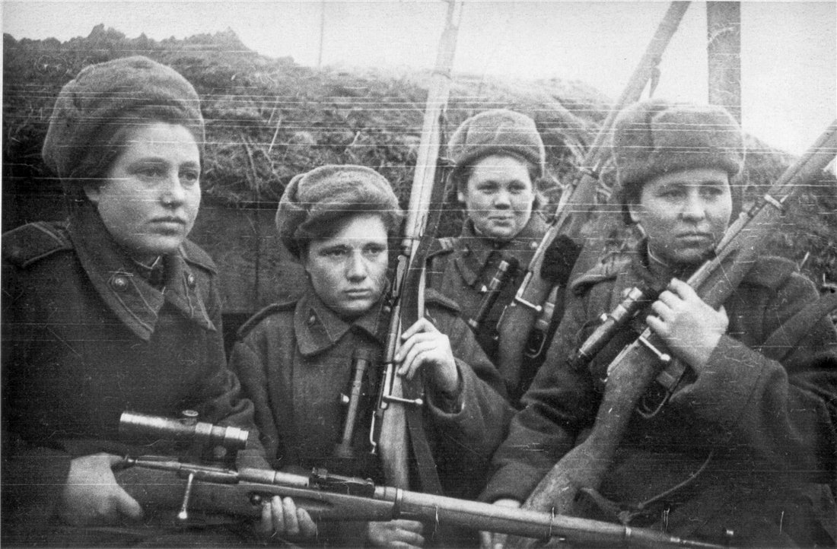

Slide 5
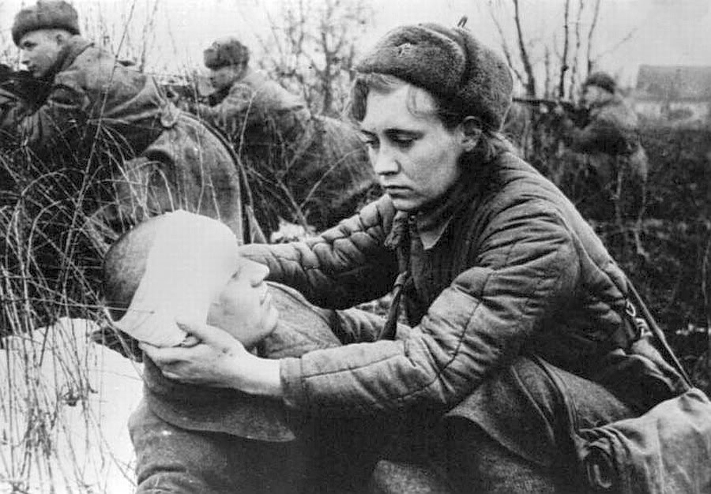
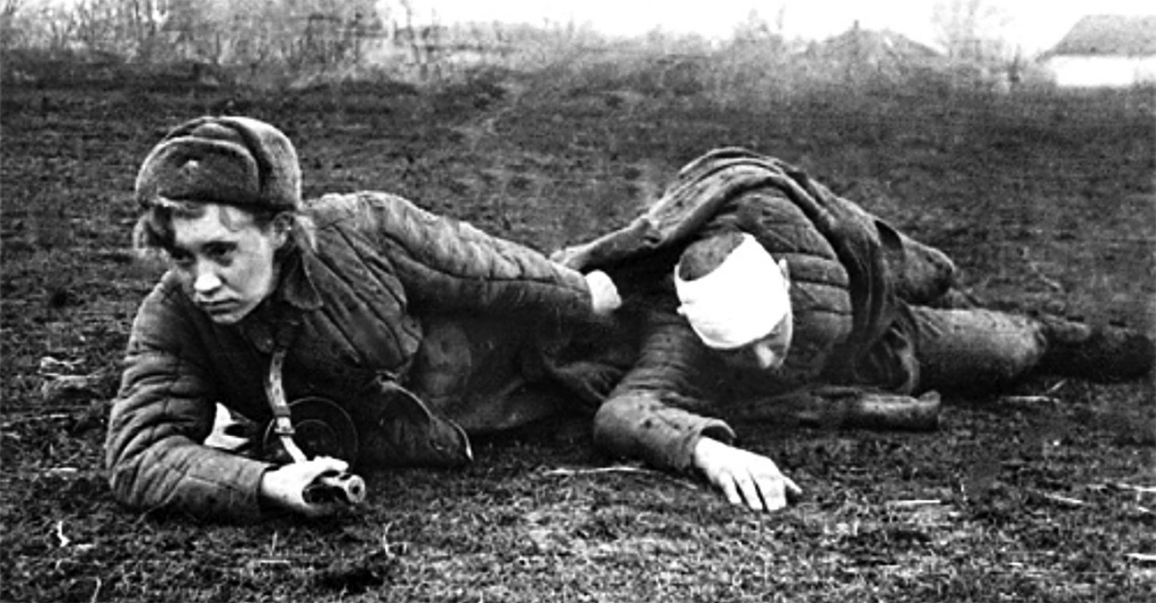

Slide 6
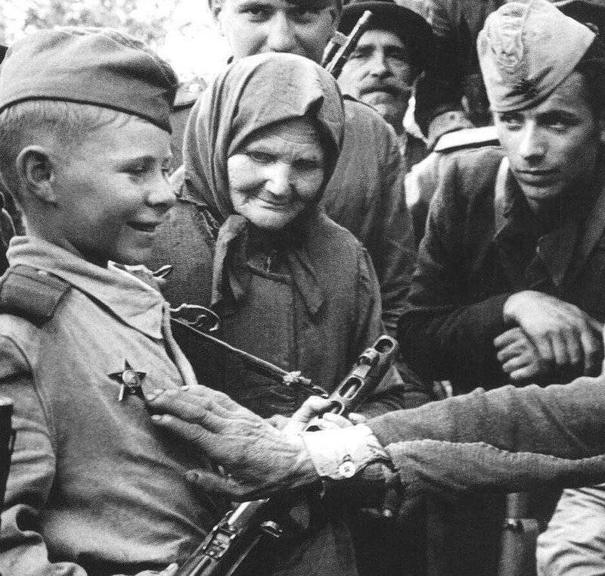
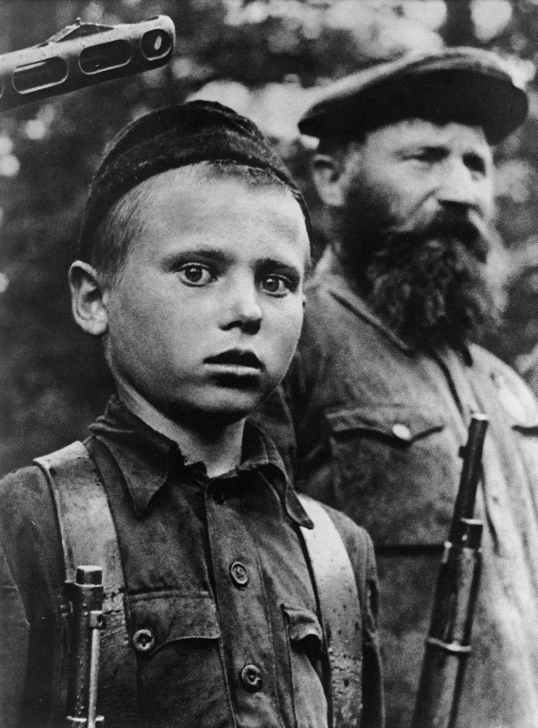

Slide 7
Ребята, Великая Отечественная Война была долгой и кровопролитной, Это была страшная и жестокая война. Она принесла горе в каждую семью. Поэтому вся огромная страна поднялась на борьбу с врагом.
Как сражались наши солдаты, защищая страну от фашистов? Какими качествами обладали защитники нашей Родины?
Конечно, ребята, солдаты сражались храбро, смело, мужественно. Защитники нашей Родины обладали такими качествами как сила, смелость, выносливость, находчивость, смекалка, большая любовь к Родине.

Slide 8
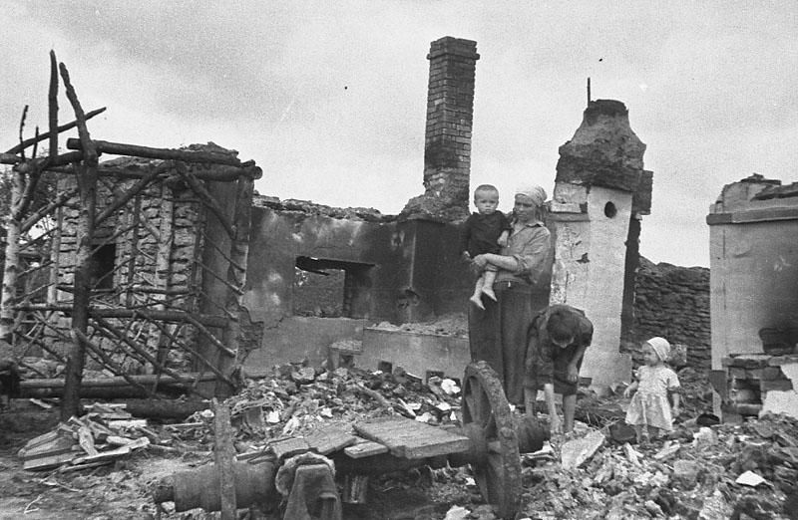
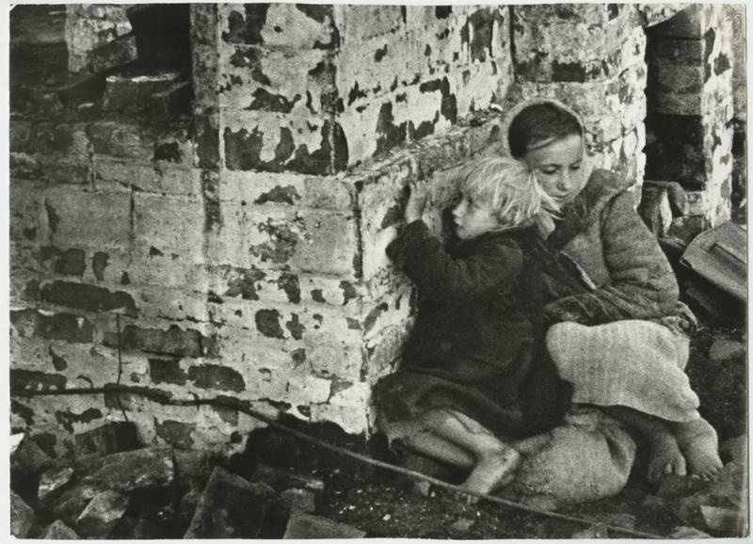

Slide 9
Ребята, благодаря мужеству и смелости нашего народа, мы одержали победу. И мне очень хочется, чтобы вы никогда не узнали, что такое голод и холод, не просыпались по ночам от взрывов и бомбежек, никогда не испытали ужасов войны.
9 Мая, в честь праздника Победы, во всех городах будут греметь залпы салюта. Салют – это огненная добрая память о наших солдатах

Slide 10
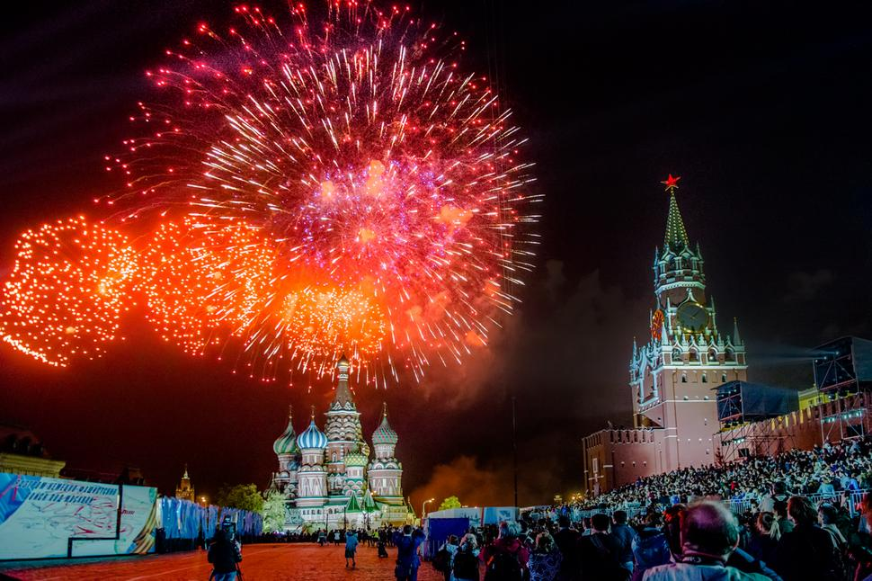
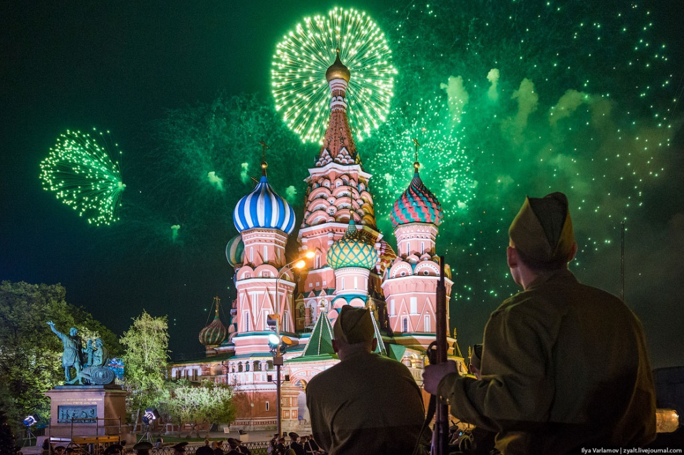

Slide 11
Ребята, салют – это разноцветные искры, улетающие высоко в небо. Салют всегда бывает вечером, и его залпы улетают высоко в небо. Наш салют прогремит на главной площади страны – на Красной площади, над кремлем.
Сегодня мы с вами, ребята, будем рисовать Салют Победы.

Slide 12
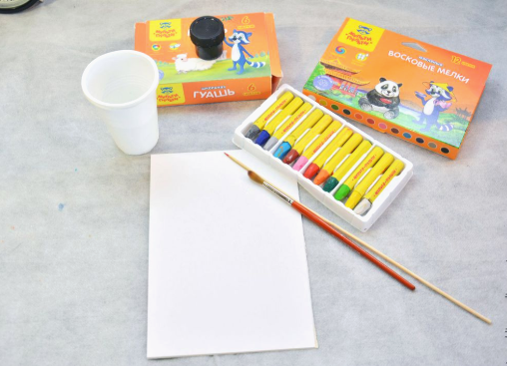
Ребята, нам потребуются: черная гуашь, восковые масляные мелки, кисточка, белый картон, вода, зубочистка.

Slide 13
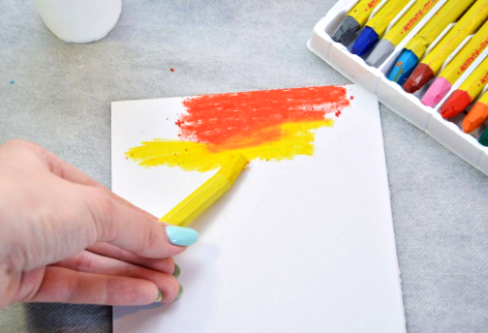
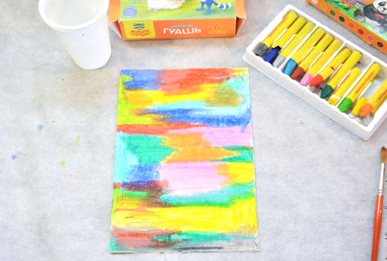
Белый картон закрашиваем масляными восковыми мелками в произвольном порядке. Не оставляя белый картон.

Slide 14
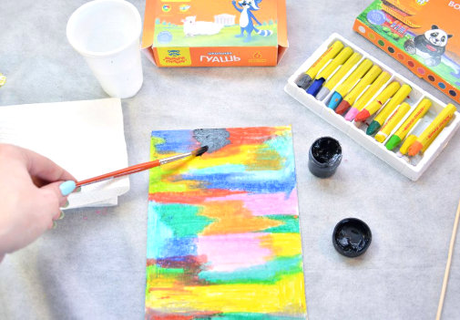
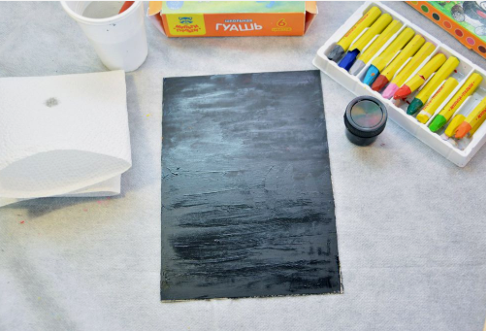
Покрываем картон черной гуашью. Оставляем до полного высыхания.

Slide 15
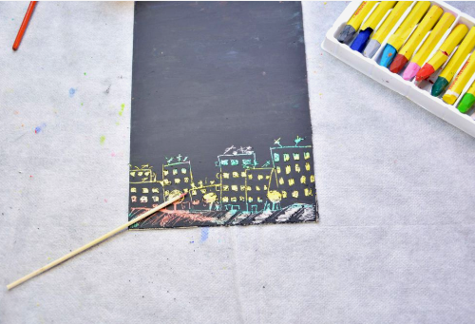
Берем зубочистки и процарапываем рисунок. Начинаем с домиков.

Slide 16
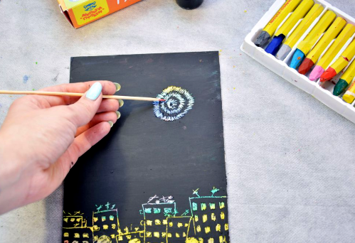
Далее запускаем салют, также с помощью зубочистки.

Slide 17
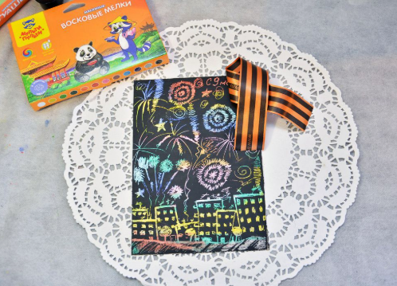
Наш рисунок готов!

Slide 18
Ребята, вы молодцы, очень красивый салют у нас получился! Какие красивые яркие работы у вас получились! Видно, что вы, ребята, очень старались, выполняя эту работу.
Скажите, ребята, в честь какого праздника гремят салюты 9 Мая?
Давным-давно была война
И там, где все сожгла она,
Хлеба желтеют и синеют реки.
Но тот, кто эту землю спас,
Остались жить в сердцах у нас
Навеки, навеки, навеки!
До скорых встреч, ребята!

